Slide 1




Slide 2
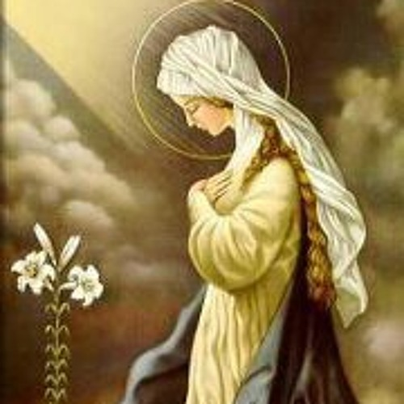
Bendito seas, Padre por María. Pues lo que ella ha sido, nos descubre lo que tú eres:
Clara como el agua,
sencilla como la luz,
ardiente como el fuego,
pura como la nieve,
dócil como una esclava, penetrante como el águila,
despierta cual vigía,
llena de gracia

Slide 3
LA HICISTE HERMOSA POR DENTRO, DESBORDANTE DE AMOR: MADRE DE DIOS. POR LO CUAL LLENOS DE ADMIRACIÓN Y TERNURA UNIMOS NUESTRA VOZ A LA DE MARÍA.
ELLA NOS DIO A JESÚS Y EL NOS DESCUBRIÓ TU AMOR. NOS ANUNCIÓ EL EVANGELIO PARA QUE LO ACOGIÉRAMOS EN EL CORAZÓN, COMO LO GUARDÓ SU MADRE, DANDO ASÍ FRUTO EN TIERRA BUENA.
HAZ PADRE, QUE EL ESPÍRITU QUE FECUNDÓ A MARÍA NOS ENCAMINE HACÍA JESÚS PARA QUE VIVAMOS EN COMUNIÓN CON EL, COMUNIÓN QUE CELEBRÓ CON SUS DISICIPILOS Y MARÍA LA NOCHE ANTES DE SU PASIÓN.

Slide 4
Traemos a la memoria aquellas mujeres que ya viven la dimensión de eternidad, mujeres que amaron a María, que nos dejaron un hermoso legado de virtudes evangélicas y que ya gozan de la inefable comunión con Dios y María.
Mujeres que dan fe desde el cielo, velan por nuestra Congregación, a las que muchas veces las oímos entonar bellos cánticos a nuestra Madre.

Slide 5
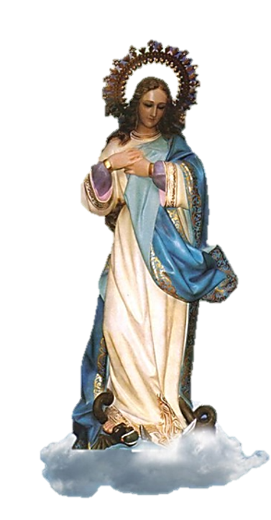
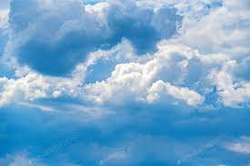
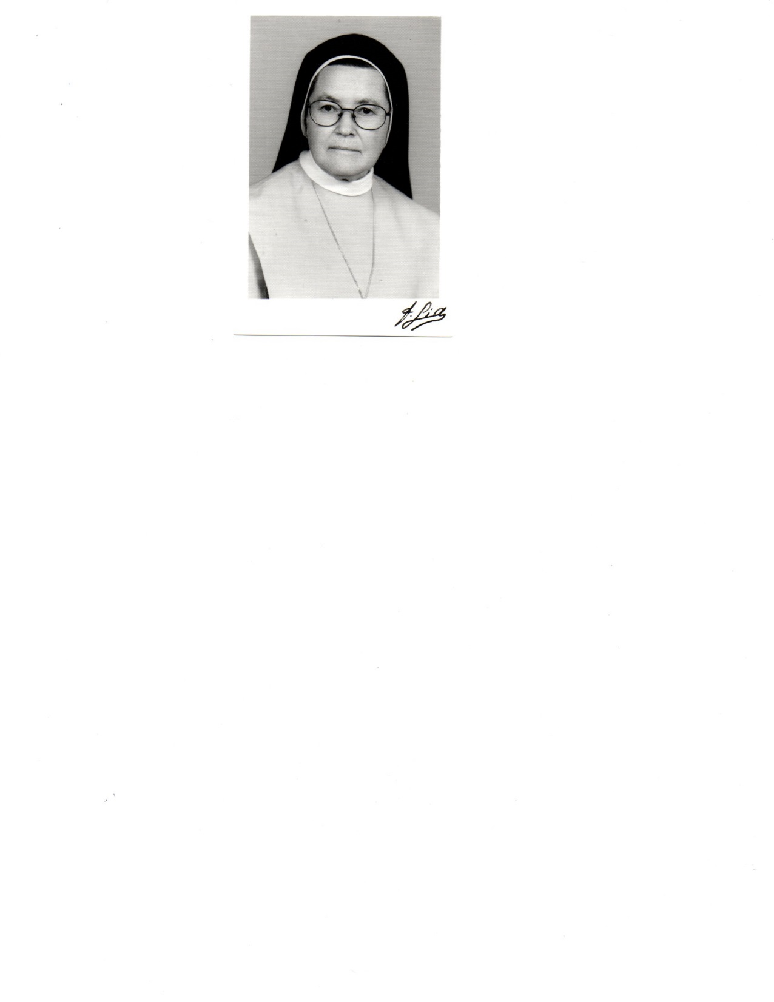
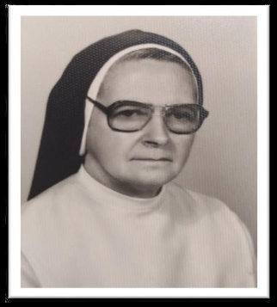
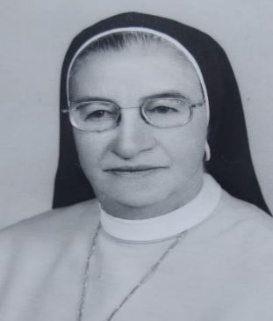
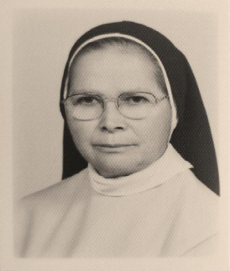
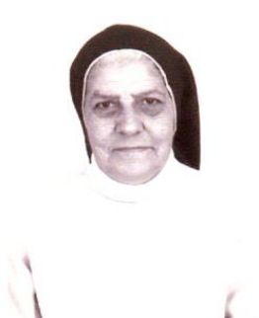
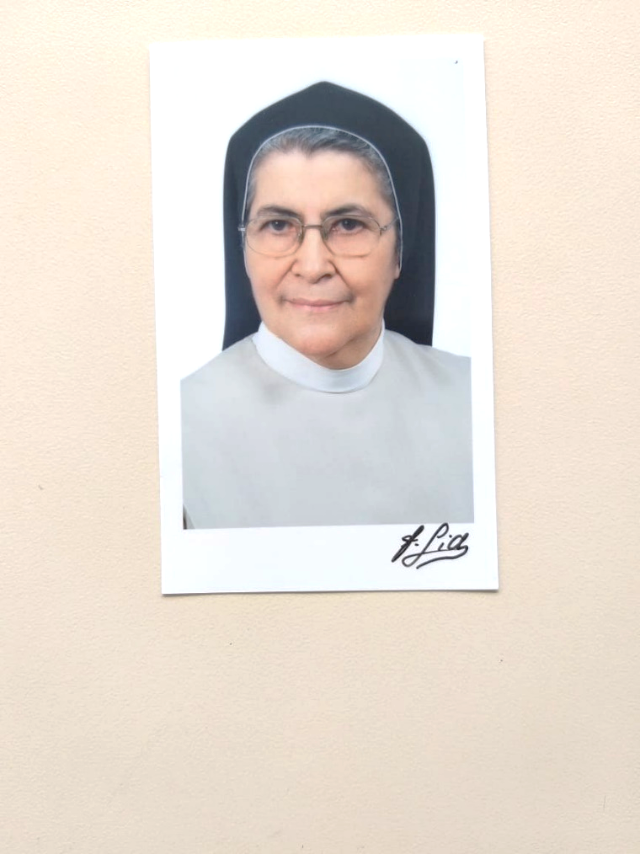

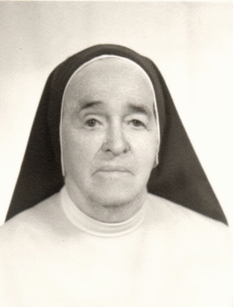
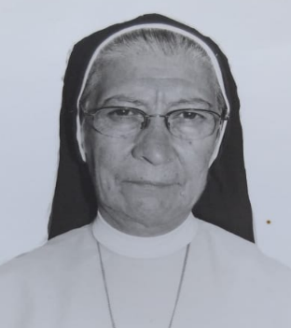
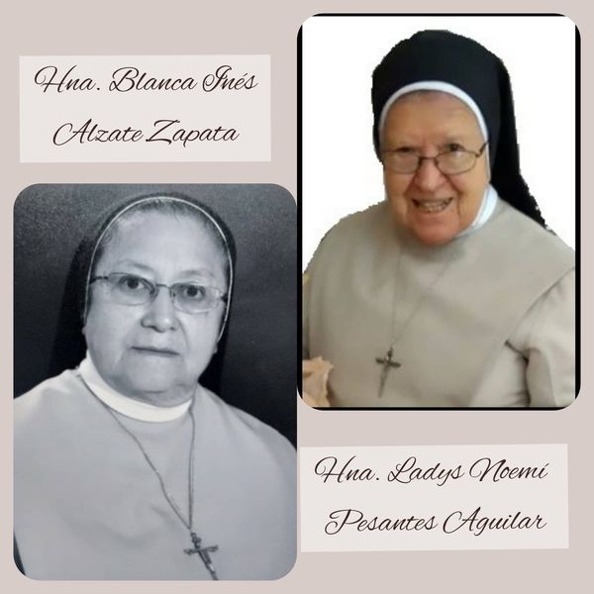
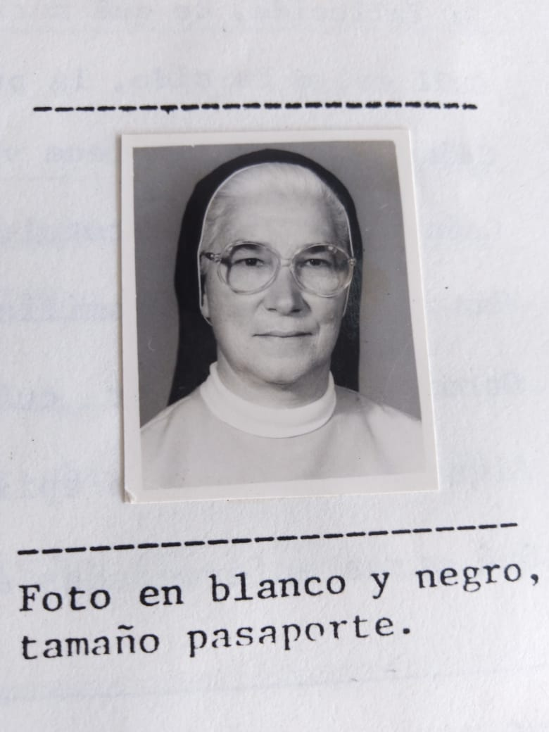
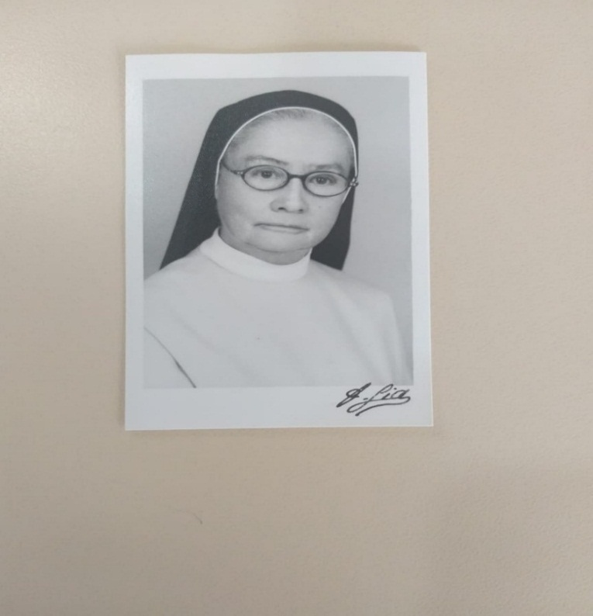
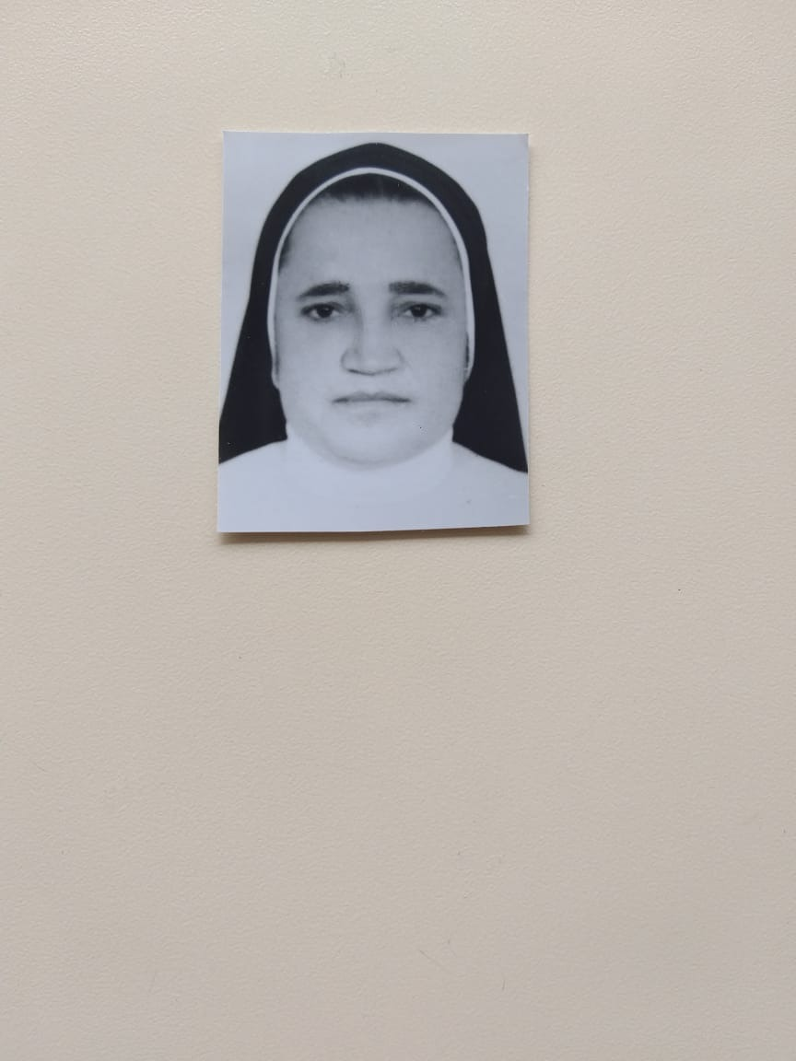
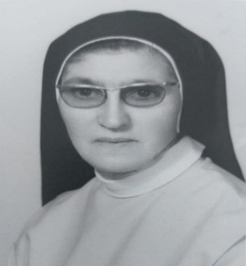
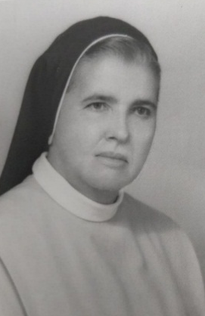
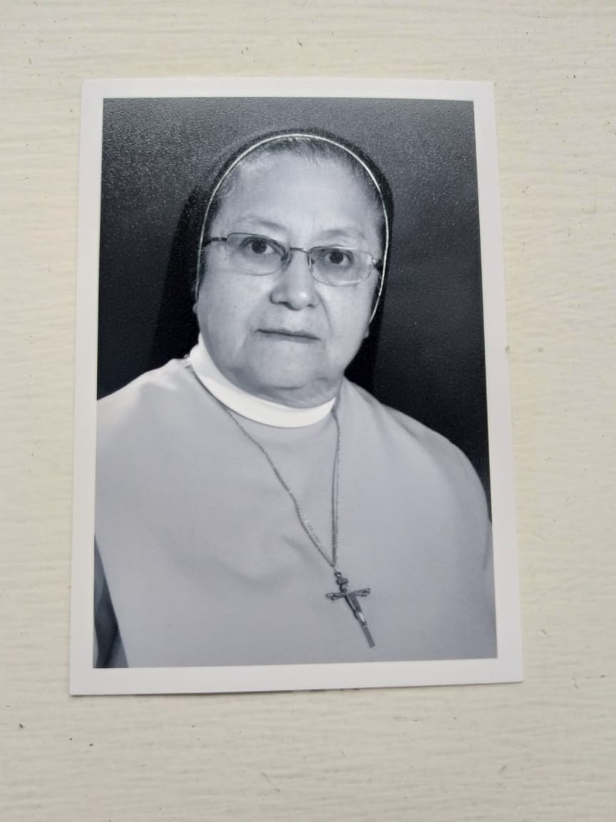

Escucha tierna Madre
cual es mi vivo anhelo (181 de melodías)

Slide 6
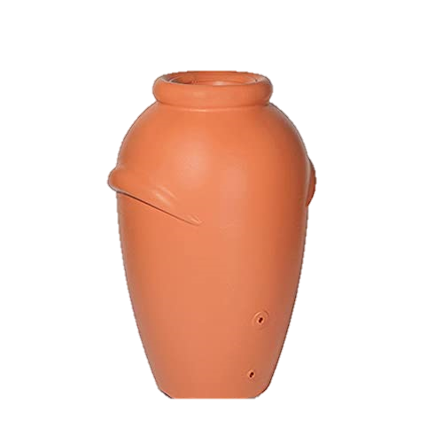
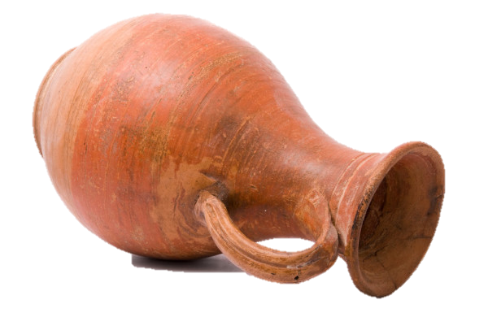
COMO MARÍA VACÍAS DE SÍ Y LLENAS DE DIOS

Slide 7
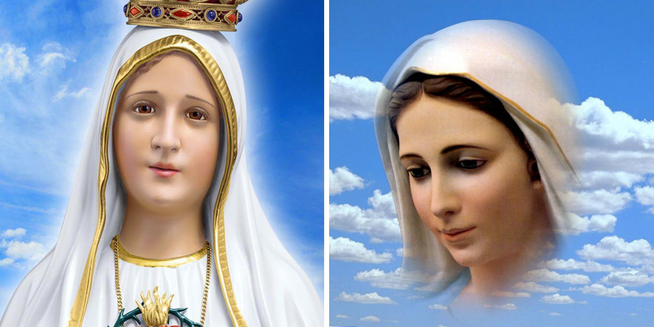
(QUIEN PRESIDE) Proclama mi alma la grandeza del Señor, se alegra mi espíritu en Dios mi Salvador
(Comunidad) María Inmaculada, que te dejaste mirar por el Señor y quedaste prendada para siempre de su mirada, enséñanos a vivir en la presencia de Dios.
(QUIEN PRESIDE) porque ha mirado la humillación de su esclava
(Comunidad) Te felicitamos, María llena de gracia, porque llevaste tu cántaro vacío a la fuente del Espíritu, y te llenaste de Dios, enséñanos a ser receptivas a la gracia.
(QUIEN PRESIDE) Porque el Poderoso ha hecho obras grandes por mí. Su nombre es Santo y su misericordia llega a sus fieles de generación en generación.
(Comunidad) Eres, María, la mujer del sí, eres un canto a la misericordia de Dios, te pusiste confiada en sus manos y entraste en su corazón, enséñanos a decir sí y a confiar siempre en Dios.

Slide 8
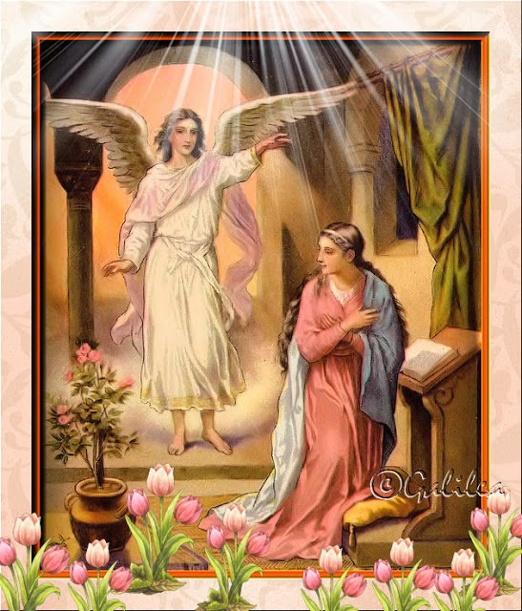
(QUIEN PRESIDE) Él hace proezas con su brazo, dispersa a los soberbios de corazón. Derriba del trono a los poderosos y enaltece a los humildes. A los hambrientos los colma de bienes y a los ricos despide vacíos.
(Comunidad) Santa María, modelo de oración, abogada e intercesora nuestra, enséñanos a orar y estar cerca de los que nos necesitan.
(QUIEN PRESIDE) Auxilia a Israel su siervo, acordándose de su misericordia
(Comunidad) María, mujer de esperanza, que con tu deseo, tu oración y tu sí, diste cumplimiento a las promesas, ensáñanos a vivir la esperanza.
(QUIEN PRESIDE) según lo había prometido a nuestros padres en favor de Abrahán y su descendencia por siempre.

Slide 9
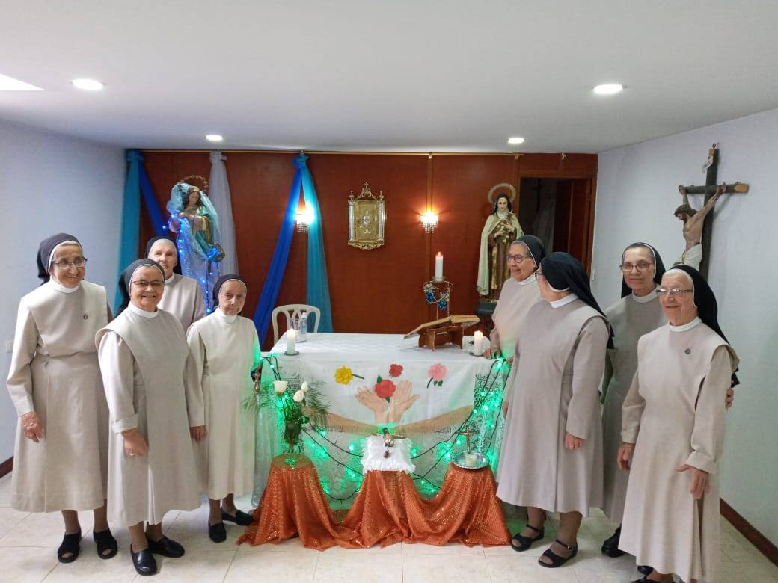
Feliz la consagrada que penetrando el hondo sentido de las palabras pronunciadas por Jesús y maría en el momento más grande de la humanidad, se dedica a realizar plenamente en su vida y entregándose sin reservas procura el cumplimiento de voluntad divina.

Slide 10
